Slide 1
Verzekering
Bij een verzekering verplicht de verzekeraar zich om tegen ontvangst van een premie de verzekerde schadeloos te stellen wegens
een verlies, schade, of gemis van verwacht voordeel door een onzeker voorval.

Slide 2
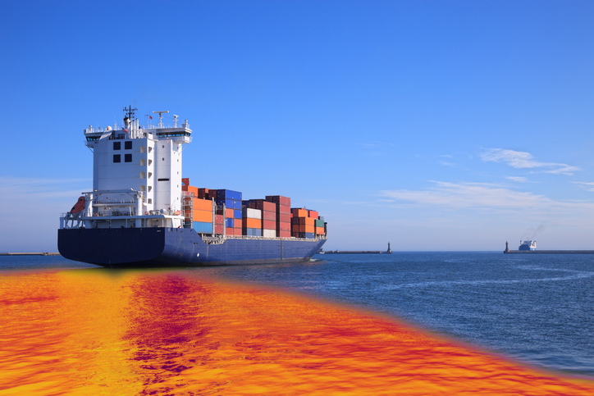
Verlies
Een schip kan vracht verliezen. Een schip kan verloren gaan. Maar ook het verlies van olie kan leiden tot een grote schadepost.

Slide 3
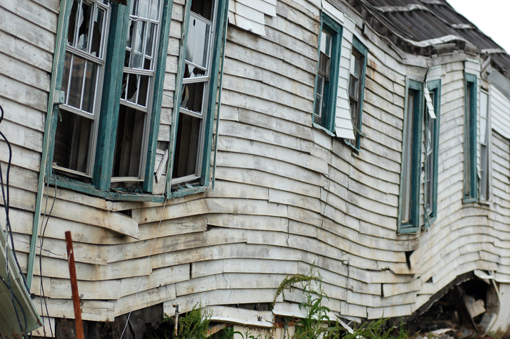
Schade
Je kunt je tegen heel veel verzekeren, maar schade door natuur-rampen is bijna altijd uitgesloten.

Slide 4
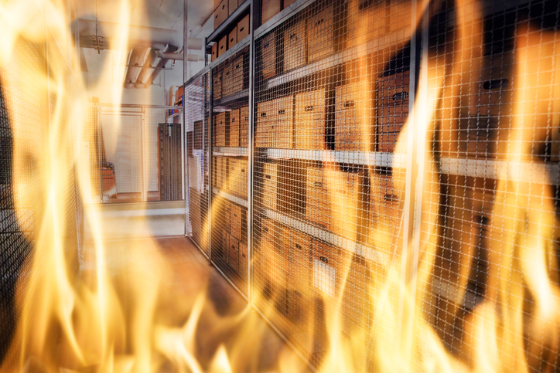
Gemis van verwacht voordeel
Deze voorraad kan niet meer worden verkocht. De daarmee te behalen winst zonder de brand zal niet meer worden behaald.

Slide 5
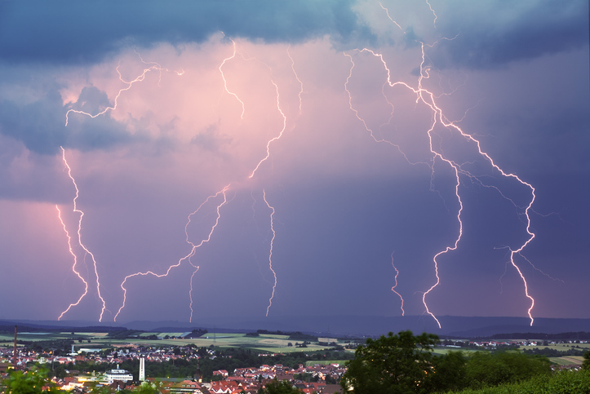
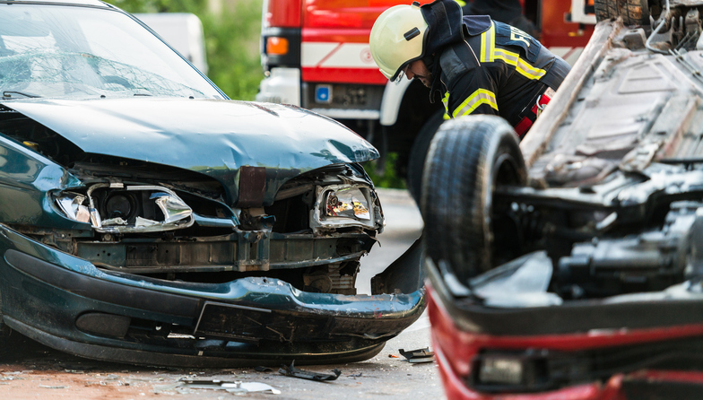
Onzeker voorval

Slide 6
Schadeverzekering
Verzekering waarbij de uitkering door de verzekeraar afhankelijk is van de geleden schade.

Slide 7
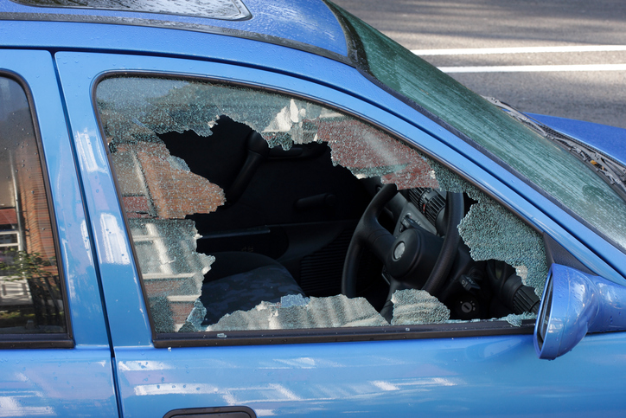
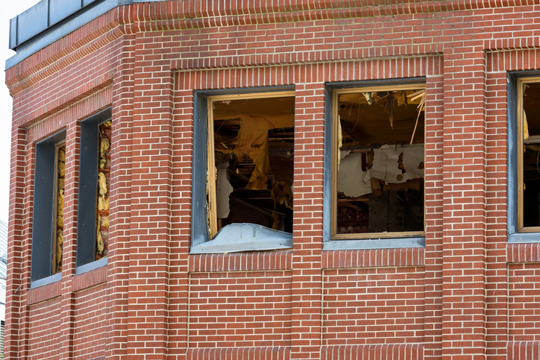
Afhankelijk van de schade
één autoraam -> minder schade dan -> veel ramen in gebouw
meer schade -> hogere uitkering

Slide 8
Sommenverzekering
Verzekering waarbij de uitkering door de verzekeraar afhankelijk is van het moment dat verband houdt met het leven of sterven
van een bepaalde persoon.

Slide 9
Sommenverzekering
Het onzekere betreft niet een mogelijke schade maar al dan niet leven.

Slide 10
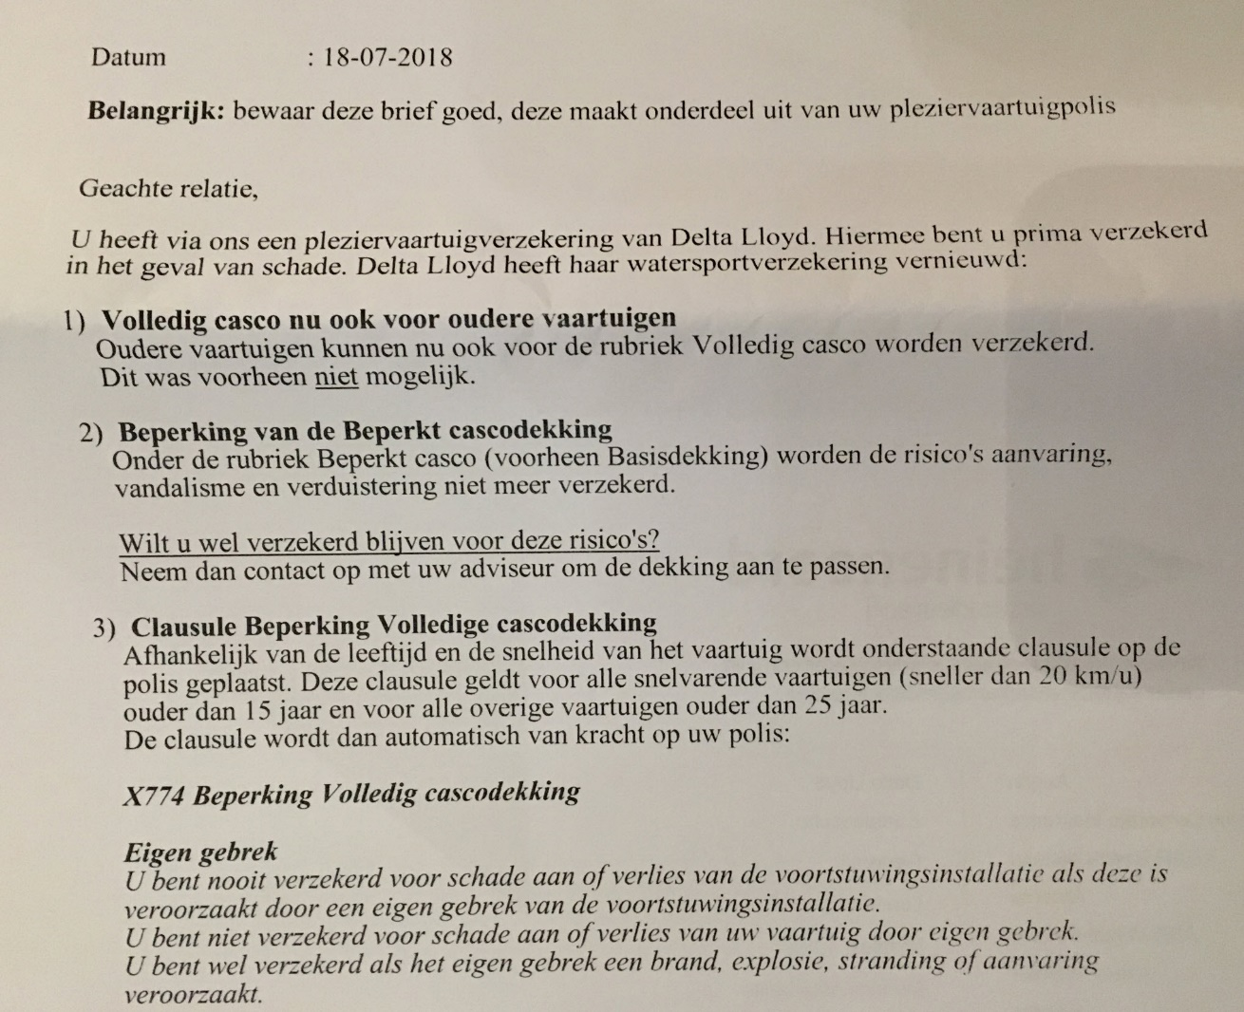
Polis
Akte waarin de
verzekeringsovereenkomst
wordt opgenomen.

Slide 11
Verzekerde som
Maximumbedrag dat de verzekeraar uitkeert.

